Slide 1

המכללה לביטחון לאומי
התחום הכלכלי
המדריך המוביל: ערן קמין
מחזור מ"ז 2019-2020

Slide 2
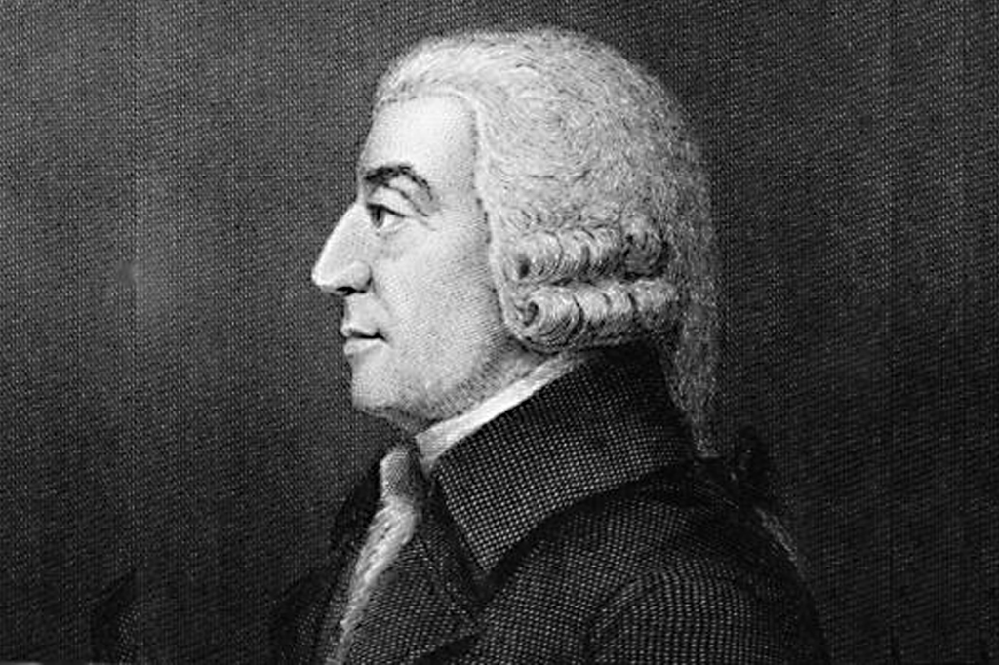
“Man is an animal
that makes
bargains:
no other animal
does this-no dog exchanges
bones with
another”
(Adam Smith, The wealth of nation)

Slide 3
המטרות
הבנת מערכת יחסי הגומלין בין כלכלה לביטחון לאומי והקניית מושגים בסיסיים בכלכלה.
ניתוח והבנת התהליכים הכלכליים העיקריים במשק הישראלי, האתגרים הכלכליים העומדים בפני מקבלי ההחלטות והכרות עם הכלים לניהול המדיניות הכלכלית.
הבנת הכלכלה הבינ"ל והאזורית.
עיסוק בשאלות כלכליות אקטואליות.
הבנת הקשר שבין כלכלה לחשיבה אסטרטגית.

Slide 4
הרעיון המסדר
כלכלה בראי הביטחון הלאומי
סוגיות במדיניות כלכלית
כלכלה וגלובליזציה
כלכלה ובטחון לאומי - חקירה
סמינרים בסוגיות כלכליות
הרצאת בכירים
סיורים

Slide 5
ציר הזמן
הרצאות בכירים
מקומית
סיורים גיאוגרפיים
כלכלה וגלובליזציה
סוגיות במדיניות כלכלית
עיבודים צוותיים
בחירה
אינטגרציה
סמינרים בסוגיות כלכליות
חקירה כלכלית
גלובלית

Slide 6
כלכלה גלובלית

Slide 7
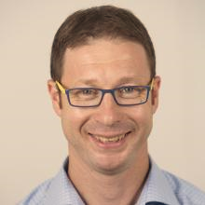
כלכלה וגלובליזציה
ד"ר ליאור הרמן, ראש המגמה לכלכלה פוליטית ויחסים בינלאומיים, במחלקה ליחסים בינלאומיים בפקולטה למדעי החברה של האוני' העברית

Slide 8

מרצה אורח
ד"ר אלכס קומן הוא מרצה בכיר בפקולטה לניהול של אוניברסיטת תל אביב ובמכללה האקדמית תל אביב-יפו. תחום מחקרו הוא מערכות מידע ויצירת ערך כלכלי. קומן אימץ מודלים מתחום מדעי המחשב לניתוח אסטרטגיה עסקית ומערכות תומכות החלטה.

Slide 9
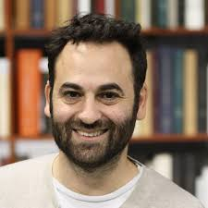
מרצה אורח
ד"ר אלי קוק הוא היסטוריון של הקפיטליזם האמריקני, מרצה בחוג להיסטוריה כללית וראש התוכנית ללימודי ארה״ב באוניברסיטת חיפה.
תחומי מחקר: היסטוריה אמריקאית מודרנית, היסטוריה של הקפיטליזם האמריקאי, עבדות, תרבות צריכה, היסטוריה כלכלית, ניוליברליזם, היסטוריה עסקית, מחשבה כלכלית.

Slide 10
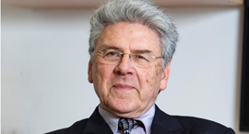
מרצה אורח
פרופסור שלום שירמן, ראש תוכנית MBA בינלאומית באוניברסיטת חיפה

Slide 11
כלכלת ישראל

Slide 12
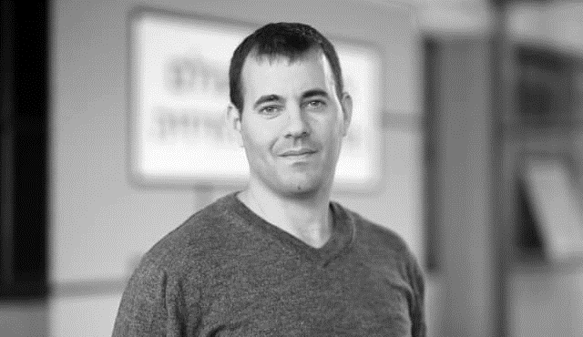
סוגיות במדיניות כלכלית
מר נח הקר, כיהן כסגן בכיר לממונה על התקציבים במשרד האוצר והיה אמון על ניהול צוות המשרדים הביטחוניים באוצר ביניהם משרד המשפטים, האוצר, משרד ראש הממשלה ומשרד החוץ. במסגרת תפקידו היה שותף לגיבוש תקציב המדינה, ליווה פרויקטים לאומיים רחבי היקף, ייצג את הממשלה בכנסת בדיוני התקציב ועוד. קודם לכן, כיהן במגוון תפקידים כלכליים במשרד האוצר ובבנק ישראל. הקר לומד לתואר שלישי בנושא משאבים כלכליים מאונ' חיפה, והוא בוגר המכללה לביטחון לאומי.

Slide 13
2.1.20 – 08:30-12:00
כלכלה ובטחון לאומי
עיבוד
7.1.20 – 08:30-12:00
עיבוד
כלכלה ובטחון לאומי

Slide 14
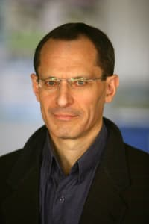
מרצה אורח
פרופסור יוג'ין קנדל, הוא כלכלן ישראלי העומד בראש עמותת "סטארט אפ ניישן סנטרל" ומכהן כפרופסור למימון בבית הספר למנהל עסקים של האוניברסיטה העברית בירושלים. בין השנים 2009 - 2015 שימש כיו"ר המועצה הלאומית לכלכלה במשרד ראש הממשלה.

Slide 15
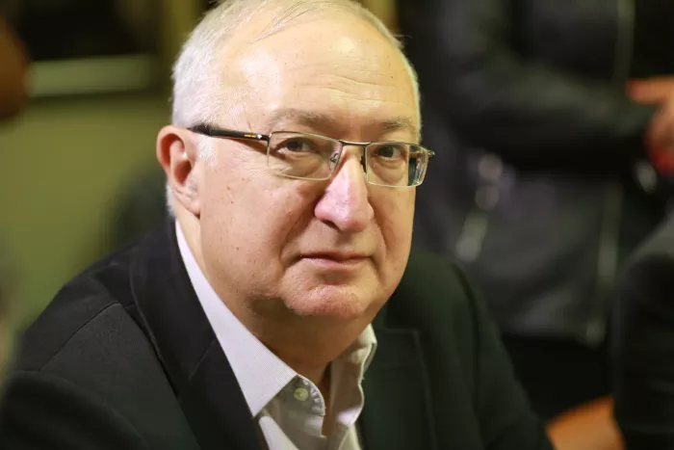
מרצה אורח
פרופסור מנואל טְרַכְטֶנְברג, כלכלן ישראלי, ולשעבר יושב ראש הוועדה לתכנון ולתקצוב של המועצה להשכלה גבוהה. באוגוסט 2011 מונה לעמוד בראש ועדת טרכטנברג.

Slide 16
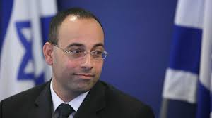
מרצה אורח
פרופסור ירון זליכה , כלכלן ישראלי. כיהן כחשב הכללי במשרד האוצר בין השנים 2003–2007. פרופסור וראש החוג לחשבונאות בקריה האקדמית אונו.

Slide 17
עונת הבחירה

Slide 18
סמינר בסוגיות כלכליות

Slide 19
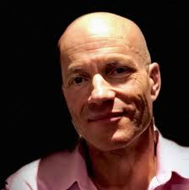
פרופסור עומר מואב
2 שש"ס:
  מדיניות כלכלית בישראל: שורשי הוויכוח.
  מיגור העוני בעולם: תקווה, אכזבה, הצלחה.
  הפערים הגדולים בתוצר לנפש בין מדינות: שורשים עמוקים.

Slide 20
סמינר בסוגיות כלכליות
עומר מואב הוא פרופסור לכלכלה במרכז הבינתחומי בהרצליה ובאוניברסיטת וורויק באנגליה, זוכה בפרס מפעל הפייס ע"ש לנדאו על הישגיו המחקריים, היה יועצו הכלכלי של שר האוצר יובל שטייניץ.
פרופ' מואב בעל תואר בוגר, מוסמך, ודוקטור מהאוניברסיטה העברית בירושלים. לאחר פוסט דוקטורט ב-MIT חזר מואב בשנת 2000 כמרצה לאוניברסיטה העברית, והתקדם שם לדרגת פרופסור מן המניין תוך עשור, שבמהלכו זכה במלגת אלון למדענים צעירים מצטיינים, ובפרס רקטור האוניברסיטה העברית על הצטיינות במחקר ובהוראה. בשנת 2014 עבר למרכז הבינתחומי.
מחקרו של מואב עוסק בצמיחה כלכלית, אי-שוויון, הגירה, עוני, היסטוריה של היווצרות מדינות, וכלכלת ישראל. מאמריו זכו לפרסום בכתבי העת הכלכליים המובילים בעולם, והוא מדורג בשני האחוזים המובילים של הכלכלנים בעולם.

Slide 21
25.2.20 – 13:00-16:00
מדיניות כלכלית בישראל
עיבוד
26.2.20 – 08:30-12:00
עיבוד
3.3.20 – 13:00-16:00
עיבוד
4.3.20 – 08:30-12:00
עיבוד
11.3.20 – 08:30-12:00
עיבוד
מדיניות כלכלית בישראל
מדיניות כלכלית בישראל
מיגור העוני בעולם
הפערים הגדולים בין המדינות

Slide 22
סמינר במדיניות ותקציב

Slide 23
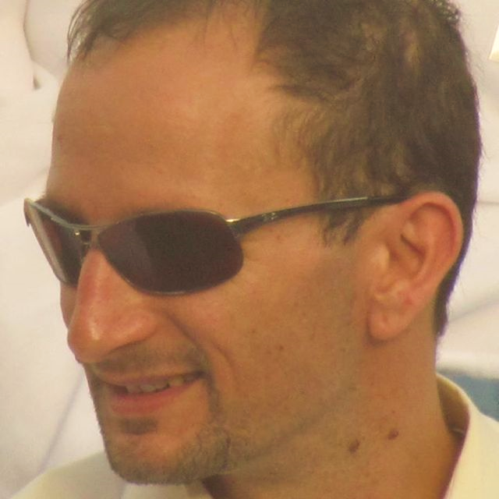
ד"ר איל ארגוב
  ראש תחום מקרו ופעילות המשק, חטיבת המחקר – בנק ישראל. בוגר המכללה לביטחון לאומי, מחזור מ"ו.
  ד"ר בכלכלה, אוני' עברית, מוסמך בכלכלה, אוני' עברית ובעל תואר שני במדעי המדינה עם התמחות בביטחון לאומי ואסטרטגיה, אוניברסיטת חיפה

Slide 24
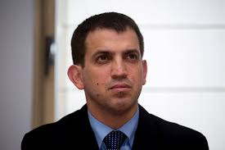
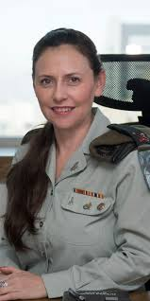
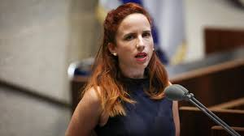
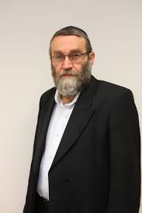

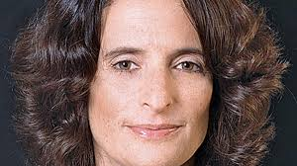


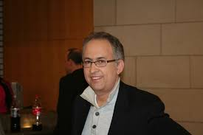

Slide 25
17.3.20 – 13:00-16:00
עיבוד
18.3.20 – 08:30-12:00
עיבוד
24.3.20 - – 13:00-16:00
עיבוד
25.3.20 – 08:30-12:00
עיבוד
31.3.20– 13:00-16:00
עיבוד
1.4.20 – 08:30-12:00
עיבוד

Slide 26
העונה האינטגרטיבית

Slide 27
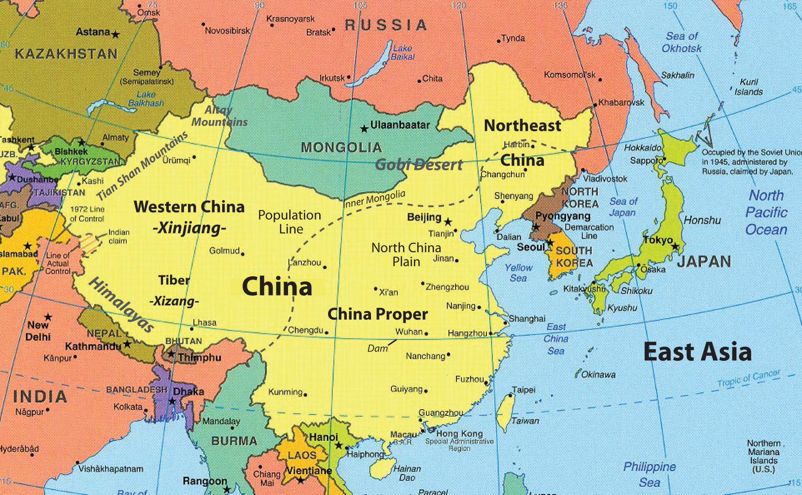
21.4.20 – 7.5.20 – סמינר וסיור מזרח

Slide 28
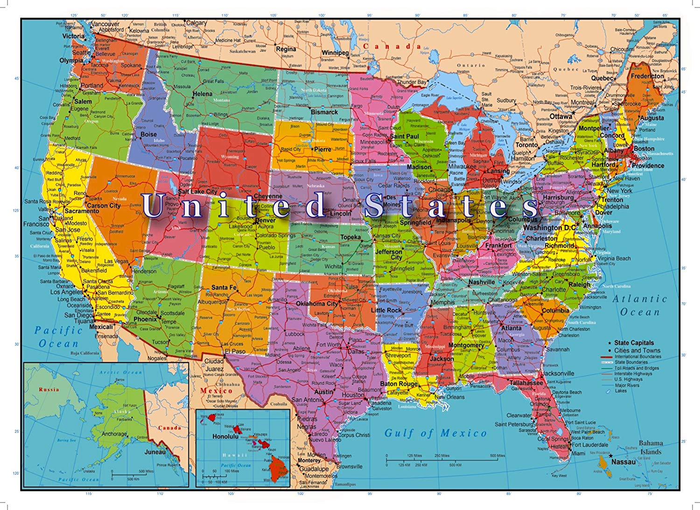
3.6.20-25.6.20 – סמינר וסיור ארה"ב

